Slide 1
التحكم الحديث 2 (التحكم الرقمي) Modern Control 2 (Digital Control)
ثالث تحكم – فصل ثاني - 2019
كلية الهندسة الكهربائية والالكترونية – جامعة حلب
د. أسعد كعدان
المحاضرة 7

Slide 2
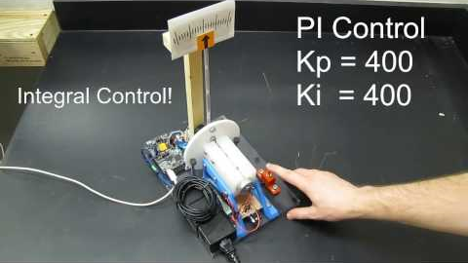
https://www.youtube.com/watch?v=fusr9eTceEo

Slide 3
فراغ الحالة State Space
نستخدم عادة المعادلات الفرقية وتوابع الانتقال لتحديد سلوك واستجابة النظام، ولكن عندما يكون عدد مداخل ومخارج النظام كبيراً تصبح العملية معقدة!
لذلك نلجأ لاستخدام متحولات داخلية تسمى متحولات الحالة.
هذه المتحولات تساعد على تحويل معادلة فرقية من المرتبة n إلى n معادلة فرقية من المرتبة الأولى.
الشكل العام لمعادلات الحالة والخرج:
X(k+1) = A X(k)+B U(k)
Y(k) = C X(k) + D U(k)
سنقوم بدراسة:
الانتقال من المعادلة الفرقية إلى فراغ الحالة بالطريقة المباشرة.
الانتقال من المعادلة الفرقية إلى فراغ الحالة بالطريقة المتداخلة.
الانتقال من فراغ الحالة إلى المعادلة الفرقية.

Slide 4
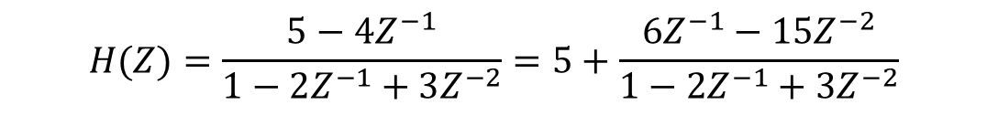
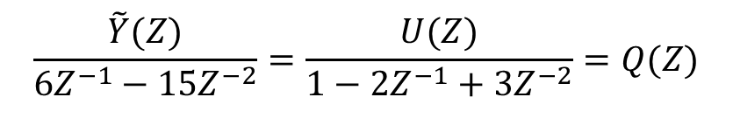
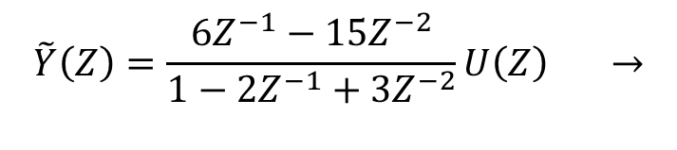

فراغ الحالة State Space
الانتقال من المعادلة الفرقية إلى فراغ الحالة بالطريقة المباشرة
$$y(k)−2y(k−1)+3y(k−2)=5u(k)−4u(k−1)$$
لنأخذ النظام الخطي المتقطع التالي:
المطلوب تمثيل هذا النظام باستخدام معادلات الحالة والخرج المتقطعة بالطريقة المباشرة.
$$H(Z)=\frac{5−4Z^{−1}}{1−2Z^{−1}+3Z^{−2}}=5+\frac{6Z^{−1}−15Z^{−2}}{1−2Z^{−1}+3Z^{−2}}$$
$$Y(Z)=H(Z)U(Z)=5U(Z)+\underset{\tilde{Y}(Z)}{\underbrace{\frac{6Z^{−1}−15Z^{−2}}{1−2Z^{−1}+3Z^{−2}}U(Z)}}$$
$$\tilde{Y}\left(Z\right)=\frac{6Z^{−1}−15Z^{−2}}{1−2Z^{−1}+3Z^{−2}}U\left(Z\right) →$$
$$\frac{\tilde{Y}(Z)}{6Z^{−1}−15Z^{−2}}=\frac{U(Z)}{1−2Z^{−1}+3Z^{−2}}=Q(Z)$$

Slide 5





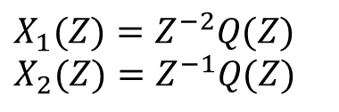

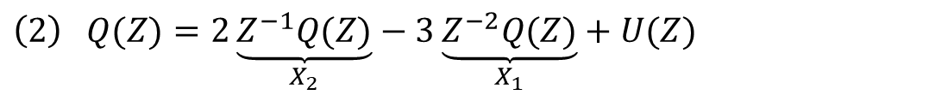
فراغ الحالة State Space
الانتقال من المعادلة الفرقية إلى فراغ الحالة بالطريقة المباشرة
$$y(k)−2y(k−1)+3y(k−2)=5u(k)−4u(k−1)$$
لنأخذ النظام الخطي المتقطع التالي:
المطلوب تمثيل هذا النظام باستخدام معادلات الحالة والخرج المتقطعة بالطريقة المباشرة.
$$\left(1\right) \tilde{Y}(Z)=6Z^{−1}Q(Z)−15Z^{−2}Q(Z)$$
$$\left(2\right) Q(Z)=2\underset{X_{2}}{\underbrace{Z^{−1}Q(Z)}}−3\underset{X_{1}}{\underbrace{Z^{−2}Q(Z)}}+U(Z)$$
$$X_{1}(Z)=Z^{−2}Q(Z) \\ X_{2}(Z)=Z^{−1}Q(Z)$$
$$⇒$$
$$ZX_{1}(Z)=X_{2}(Z)$$
$$⇒$$
$$x_{1}(k+1)=x_{2}(k)$$
لنعرف متحولات الحالة:
$$Q(Z)=ZX_{2}(Z)=2X_{2}(Z)−3X_{1}(Z)+U(Z)$$
من المعادلة 2 نجد:
$$x_{2}(k+1)=2x_{2}(k)−3x_{1}(k)+u(k)$$

Slide 6



فراغ الحالة State Space
الانتقال من المعادلة الفرقية إلى فراغ الحالة بالطريقة المباشرة
$$y(k)−2y(k−1)+3y(k−2)=5u(k)−4u(k−1)$$
لنأخذ النظام الخطي المتقطع التالي:
المطلوب تمثيل هذا النظام باستخدام معادلات الحالة والخرج المتقطعة بالطريقة المباشرة.
$$\tilde{Y}(Z)=6X_{2}(Z)−15X_{1}(Z)$$
بالتعويض في المعادلة 1 نجد:
$$Y(Z)=5U(Z)+\tilde{Y}(Z)$$
$$Y(Z)=−15X_{1}(Z)+6X_{2}(Z)+5U(Z)$$
$$y(k)=−15x_{1}(k)+6x_{2}(k)+5u(k)$$

Slide 7

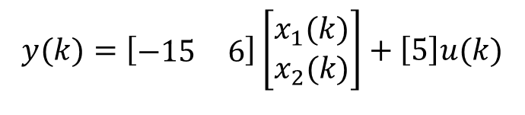
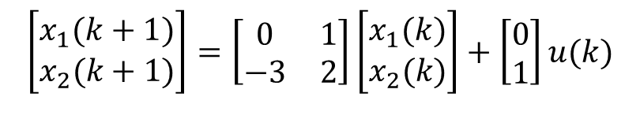


فراغ الحالة State Space
الانتقال من المعادلة الفرقية إلى فراغ الحالة بالطريقة المباشرة
$$y(k)−2y(k−1)+3y(k−2)=5u(k)−4u(k−1)$$
لنأخذ النظام الخطي المتقطع التالي:
المطلوب تمثيل هذا النظام باستخدام معادلات الحالة والخرج المتقطعة بالطريقة المباشرة.
$$x_{1}(k+1)=x_{2}(k)$$
نرتب المعادلات:
$$x_{2}(k+1)=−3x_{1}(k)+2x_{2}(k)+u(k)$$
$$y(k)=−15x_{1}(k)+6x_{2}(k)+5u(k)$$
معادلات الحالة
نكتبها بشكل مصفوفي:
$$\left[\begin{matrix}x_{1}(k+1) \\ x_{2}(k+1)\end{matrix}\right]=\left[\begin{matrix}0 & 1 \\ −3 & 2\end{matrix}\right]\left[\begin{matrix}x_{1}(k) \\ x_{2}(k)\end{matrix}\right]+\left[\begin{matrix}0 \\ 1\end{matrix}\right]u(k)$$
$$y(k)=\left[\begin{matrix}−15 & 6\end{matrix}\right]\left[\begin{matrix}x_{1}(k) \\ x_{2}(k)\end{matrix}\right]+\left[5\right]u(k)$$
معادلة الخرج

Slide 8
فراغ الحالة State Space
الانتقال من المعادلة الفرقية إلى فراغ الحالة بالطريقة المتداخلة
لنأخذ النظام الخطي المتقطع التالي:
$$y(k)+3y(k−1)−5y(k−2)=u(k)+u(k−1)−2u(k−2)$$
المطلوب تمثيل هذا النظام باستخدام معادلات الحالة والخرج المتقطعة بالطريقة المتداخلة.
$$Y(Z)+3Z^{−1}Y(Z)−5Z^{−2}Y(Z)=U(Z)+Z^{−1}U(Z)−2Z^{−2}U(Z)$$
$$Y(Z)−U(Z)+Z^{−1}\left(3Y(Z)−U(Z)\right)+Z^{−2}\left(−5Y(Z)+2U(Z)\right)=0$$
$$Y(Z)=U(Z)+Z^{−1}\left(U(Z)−3Y(Z)+Z^{−1}\left(−2U(Z)+5Y(Z)\right)\right)$$
X₁(Z)
X₂(Z)

Slide 9




فراغ الحالة State Space
الانتقال من المعادلة الفرقية إلى فراغ الحالة بالطريقة المتداخلة
$$X_{1}(Z)=Z^{−1}\left(−2U(Z)+5Y(Z)\right)⇒ZX_{1}(Z)=−2U(Z)+5Y(Z)$$
$$X_{2}(Z)=Z^{−1}\left(U(Z)−3Y(Z)+X_{1}(Z)\right)⇒ZX_{2}(Z)=U(Z)−3Y(Z)+X_{1}(Z)$$
$$Y(Z)=U(Z)+X_{2}(Z)$$
$$ZX_{1}(Z)=−2U(Z)+5Y(Z)$$
$$ZX_{1}(Z)=−2U(Z)+5\left(U(Z)+X_{2}(Z)\right)=5X_{2}(Z)+3U(Z)$$
$$ZX_{2}(Z)=U(Z)−3Y(Z)+X_{1}(Z)$$
$$ZX_{2}(Z)=U(Z)−3\left(U(Z)+X_{2}(Z)\right)+X_{1}(Z)=X_{1}(Z)−3X_{2}(Z)−2U(Z)$$
$$Y(Z)=U(Z)+X_{2}(Z)$$

Slide 10


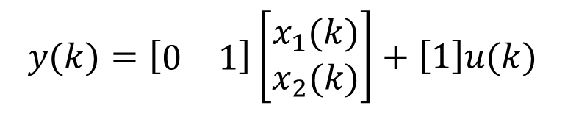
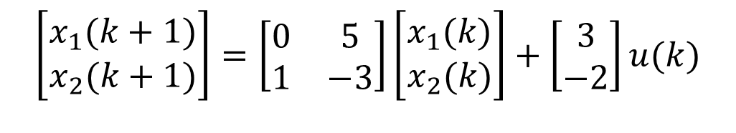

فراغ الحالة State Space
الانتقال من المعادلة الفرقية إلى فراغ الحالة بالطريقة المتداخلة
$$x_{1}(k+1)=5x_{2}(k)+3u(k)$$
$$x_{2}(k+1)=x_{1}(k)−3x_{2}(k)−2u(k)$$
$$y(k)=x_{2}(k)+u(k)$$
$$\left[\begin{matrix}x_{1}(k+1) \\ x_{2}(k+1)\end{matrix}\right]=\left[\begin{matrix}0 & 5 \\ 1 & −3\end{matrix}\right]\left[\begin{matrix}x_{1}(k) \\ x_{2}(k)\end{matrix}\right]+\left[\begin{matrix}3 \\ −2\end{matrix}\right]u(k)$$
$$y(k)=\left[\begin{matrix}0 & 1\end{matrix}\right]\left[\begin{matrix}x_{1}(k) \\ x_{2}(k)\end{matrix}\right]+\left[1\right]u(k)$$

Slide 11
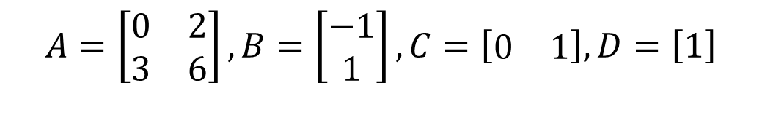
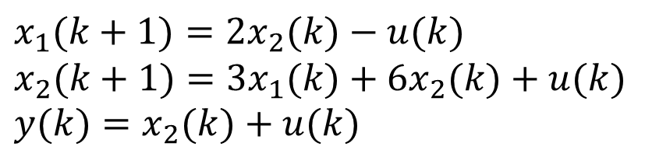
فراغ الحالة State Space
الانتقال من فراغ الحالة إلى المعادلة الفرقية
نظام خطي متقطع ممثل بمعادلات الحالة والخرج التالية:
$$x_{1}(k+1)=2x_{2}(k)−u(k) \\ x_{2}(k+1)=3x_{1}(k)+6x_{2}(k)+u(k) \\ y(k)=x_{2}(k)+u(k)$$
المطلوب إيجاد المعادلة الفرقية الممثلة لهذا النظام.
الحل: نوجد مصفوفات الحالة والخرج.
$$A=\left[\begin{matrix}0 & 2 \\ 3 & 6\end{matrix}\right],B=\left[\begin{matrix}−1 \\ 1\end{matrix}\right],C=\left[\begin{matrix}0 & 1\end{matrix}\right],D=\left[1\right]$$

Slide 12

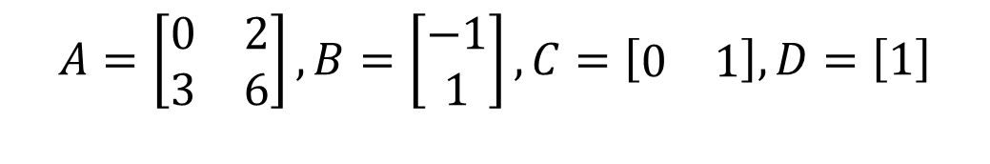
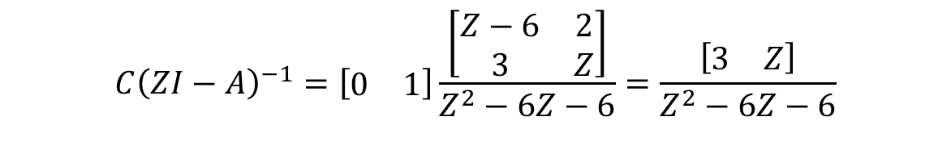
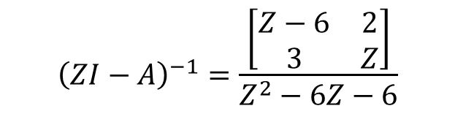
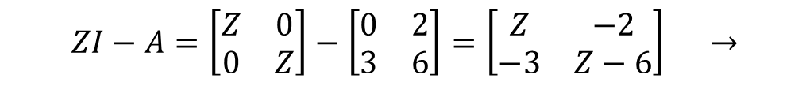
فراغ الحالة State Space
الانتقال من فراغ الحالة إلى المعادلة الفرقية
$$A=\left[\begin{matrix}0 & 2 \\ 3 & 6\end{matrix}\right],B=\left[\begin{matrix}−1 \\ 1\end{matrix}\right],C=\left[\begin{matrix}0 & 1\end{matrix}\right],D=\left[1\right]$$
$$H(Z)=C{\left(ZI−A\right)}^{−1}B+D$$
باستخدام القاعدة:
$${\left(ZI−A\right)}^{−1}=\frac{\left[\begin{matrix}Z−6 & 2 \\ 3 & Z\end{matrix}\right]}{Z^{2}−6Z−6}$$
$$ZI−A=\left[\begin{matrix}Z & 0 \\ 0 & Z\end{matrix}\right]−\left[\begin{matrix}0 & 2 \\ 3 & 6\end{matrix}\right]=\left[\begin{matrix}Z & −2 \\ −3 & Z−6\end{matrix}\right] →$$
$$C{\left(ZI−A\right)}^{−1}=\left[\begin{matrix}0 & 1\end{matrix}\right]\frac{\left[\begin{matrix}Z−6 & 2 \\ 3 & Z\end{matrix}\right]}{Z^{2}−6Z−6}=\frac{\left[\begin{matrix}3 & Z\end{matrix}\right]}{Z^{2}−6Z−6}$$
$$C{\left(ZI−A\right)}^{−1}B+D=\frac{\left[\begin{matrix}3 & Z\end{matrix}\right]}{Z^{2}−6Z−6}\left[\begin{matrix}−1 \\ 1\end{matrix}\right]+1=\frac{−3+Z}{Z^{2}−6Z−6}+1$$

Slide 13
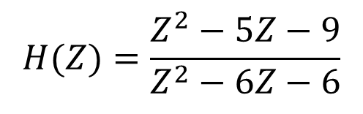
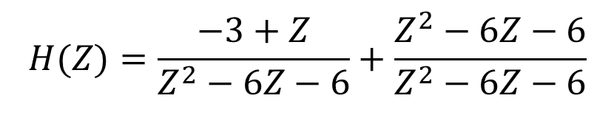
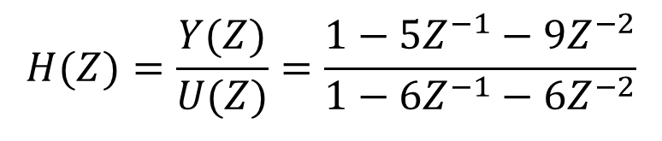
فراغ الحالة State Space
الانتقال من فراغ الحالة إلى المعادلة الفرقية
$$H(Z)=\frac{−3+Z}{Z^{2}−6Z−6}+\frac{Z^{2}−6Z−6}{Z^{2}−6Z−6}$$
$$H(Z)=\frac{Z^{2}−5Z−9}{Z^{2}−6Z−6}$$
$$H(Z)=\frac{Y(Z)}{U(Z)}=\frac{1−5Z^{−1}−9Z^{−2}}{1−6Z^{−1}−6Z^{−2}}$$
$$y(k)−6y(k−1)−6y(k−2)=u(k)−5u(k−1)−9u(k−2)$$

Slide 14
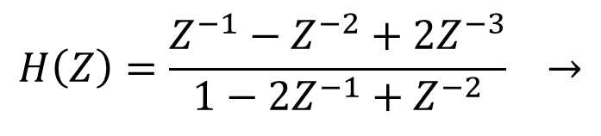
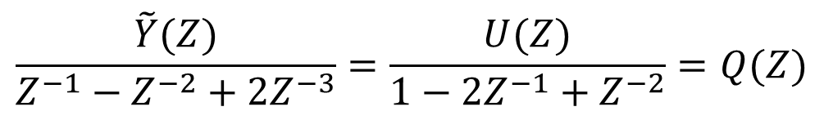
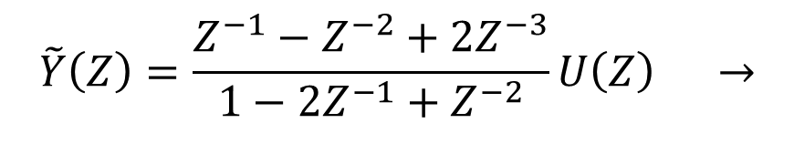
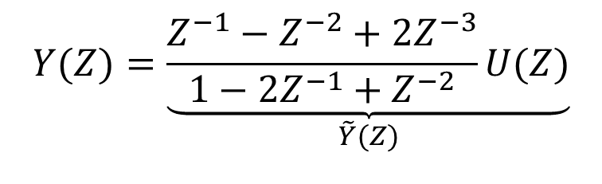
فراغ الحالة State Space
مثال: نظام خطي متقطع ممثل بالمعادلة الفرقية التالية:
$$y(k)−2y(k−1)+y(k−2)=u(k−1)−u(k−2)+2u(k−3)$$
المطلوب تمثيل هذا النظام باستخدام معادلات الحالة والخرج المتقطعة باستخدام الطريقة المباشرة ثم ارسم مخطط الحالة.
الحل:
$$H\left(Z\right)=\frac{Z^{−1}−Z^{−2}+2Z^{−3}}{1−2Z^{−1}+Z^{−2}} →$$
$$Y(Z)=\underset{\tilde{Y}(Z)}{\underbrace{\frac{Z^{−1}−Z^{−2}+2Z^{−3}}{1−2Z^{−1}+Z^{−2}}U(Z)}}$$
$$\tilde{Y}\left(Z\right)=\frac{Z^{−1}−Z^{−2}+2Z^{−3}}{1−2Z^{−1}+Z^{−2}}U\left(Z\right) →$$
$$\frac{\tilde{Y}(Z)}{Z^{−1}−Z^{−2}+2Z^{−3}}=\frac{U(Z)}{1−2Z^{−1}+Z^{−2}}=Q(Z)$$

Slide 15






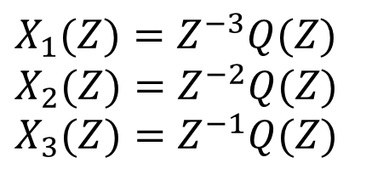

فراغ الحالة State Space
$$(1)\tilde{Y}(Z)=Z^{−1}Q(Z)−Z^{−2}Q(Z)+2Z^{−3}Q(Z)$$
$$(2)Q(Z)=2Z^{−1}Q(Z)−Z^{−2}Q(Z)+U(Z)$$
$$X_{1}(Z)=Z^{−3}Q(Z) \\ X_{2}(Z)=Z^{−2}Q(Z) \\ X_{3}(Z)=Z^{−1}Q(Z)$$
$$⇒$$
$$ZX_{1}(Z)=X_{2}(Z)$$
$$⇒$$
$$ZX_{2}(Z)=X_{3}(Z)$$
$$x_{1}(k+1)=x_{2}(k)$$
$$x_{2}(k+1)=x_{3}(k)$$
$$Q(Z)=ZX_{3}(Z)=2X_{3}(Z)−X_{2}(Z)+U(Z)$$
من المعادلة 2 نجد:
$$x_{3}(k+1)=2x_{3}(k)−x_{2}(k)+u(k)$$

Slide 16







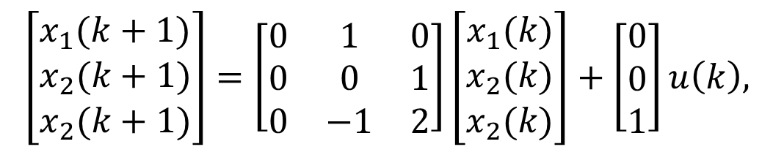


فراغ الحالة State Space
$$\tilde{Y}(Z)=X_{3}(Z)−X_{2}(Z)+2X_{1}(Z)$$
وتصبح المعادلة 1 بالشكل:
$$Y\left(Z\right)=\tilde{Y}\left(Z\right) →$$
$$Y(Z)=X_{3}(Z)−X_{2}(Z)+2X_{1}(Z)$$
$$y(k)=2x_{1}(k)−x_{2}(k)+x_{3}(k)$$
$$x_{1}\left(k+1\right)=x_{2}\left(k\right),$$
$$x_{2}(k+1)=x_{3}(k)$$
نرتب المعادلات:
$$x_{3}(k+1)=−x_{2}(k)+2x_{3}(k)+u(k)$$
$$y(k)=2x_{1}(k)−x_{2}(k)+x_{3}(k)$$
$$\left[\begin{matrix}x_{1}(k+1) \\ x_{2}(k+1) \\ x_{2}(k+1)\end{matrix}\right]=\left[\begin{matrix}0 & 1 & 0 \\ 0 & 0 & 1 \\ 0 & −1 & 2\end{matrix}\right]\left[\begin{matrix}x_{1}(k) \\ x_{2}(k) \\ x_{2}(k)\end{matrix}\right]+\left[\begin{matrix}0 \\ 0 \\ 1\end{matrix}\right]u\left(k\right),$$
$$y(k)=\left[\begin{matrix}2 & −1 & 1\end{matrix}\right]\left[\begin{matrix}x_{1}(k) \\ x_{2}(k) \\ x_{3}(k)\end{matrix}\right]$$

Slide 17
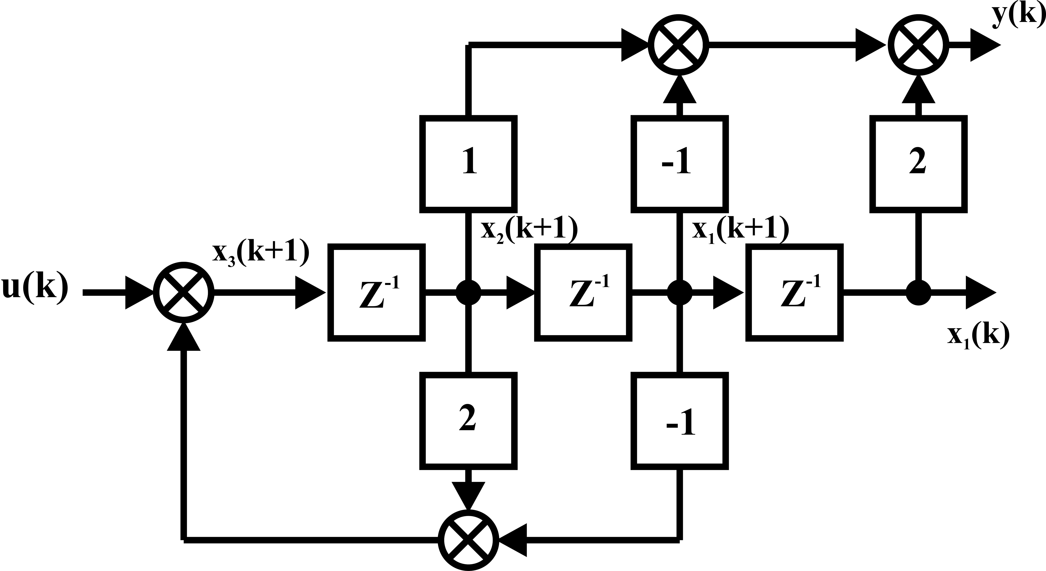






فراغ الحالة State Space
$$x_{1}\left(k+1\right)=x_{2}\left(k\right)$$
$$x_{2}(k+1)=x_{3}(k)$$
$$x_{3}(k+1)=−x_{2}(k)+2x_{3}(k)+u(k)$$
$$y(k)=2x_{1}(k)−x_{2}(k)+x_{3}(k)$$
$$x_{3}(k)$$
$$x_{2}(k)$$

Slide 18

فراغ الحالة State Space
مثال: نظام خطي متقطع ممثل بالمعادلة الفرقية التالية:
$$y(k)−2y(k−1)+y(k−2)=u(k)−u(k−2)+2u(k−3)$$
المطلوب تمثيل هذا النظام باستخدام معادلات الحالة والخرج المتقطعة باستخدام الطريقة المتداخلة ثم ارسم مخطط الحالة.
$$Y(Z)=Z^{−1}\left(2Y(Z)+U(Z)\right)+Z^{−2}\left(−Y(Z)−U(Z)\right)+Z^{−3}\left(2U(Z)\right)$$
الحل:
$$Y(Z)=Z^{−1}\left(2Y(Z)+U(Z)+Z^{−1}\left(−Y(Z)−U(Z)+Z^{−1}\left(2U(Z)\right)\right)\right)$$
X₁(Z)
X₂(Z)
X₃(Z)
$$X_{1}(Z)=Z^{−1}\left(2U(Z)\right)⇒ZX_{1}(Z)=2U(Z)$$
$$X_{2}(Z)=Z^{−1}\left(−Y(Z)−U(Z)+X_{1}(Z)\right)⇒ZX_{2}(Z)=−Y(Z)−U(Z)+X_{1}(Z)$$
$$X_{3}(Z)=Z^{−1}\left(2Y(Z)+U(Z)+X_{2}(Z)\right)⇒ZX_{3}(Z)=2Y(Z)+U(Z)+X_{2}(Z)$$
$$Y(Z)=X_{3}(Z)$$

Slide 19
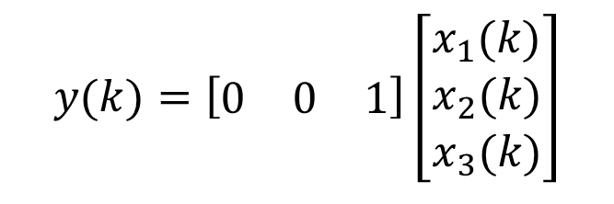
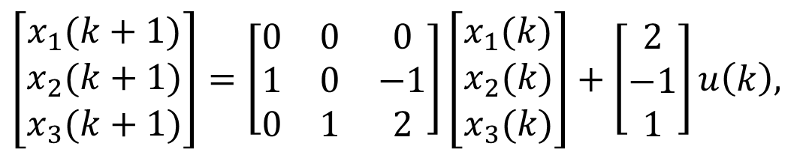

فراغ الحالة State Space
$$ZX_{1}(Z)=2U(Z)⇒x_{1}(k+1)=2u(k)$$
$$ZX_{2}(Z)=−Y(Z)−U(Z)+X_{1}(Z)⇒x_{2}(k+1)=x_{1}(k)−x_{3}(k)−u(k)$$
$$ZX_{3}(Z)=2Y(Z)+U(Z)+X_{2}(Z)⇒x_{3}(k+1)=x_{2}(k)+2x_{3}(k)+u(k)$$
$$Y(Z)=X_{3}(Z)⇒y(k)=x_{3}(k)$$
$$\left[\begin{matrix}x_{1}(k+1) \\ x_{2}(k+1) \\ x_{3}(k+1)\end{matrix}\right]=\left[\begin{matrix}0 & 0 & 0 \\ 1 & 0 & −1 \\ 0 & 1 & 2\end{matrix}\right]\left[\begin{matrix}x_{1}(k) \\ x_{2}(k) \\ x_{3}(k)\end{matrix}\right]+\left[\begin{matrix}2 \\ −1 \\ 1\end{matrix}\right]u\left(k\right),$$
$$y(k)=\left[\begin{matrix}0 & 0 & 1\end{matrix}\right]\left[\begin{matrix}x_{1}(k) \\ x_{2}(k) \\ x_{3}(k)\end{matrix}\right]$$

Slide 20
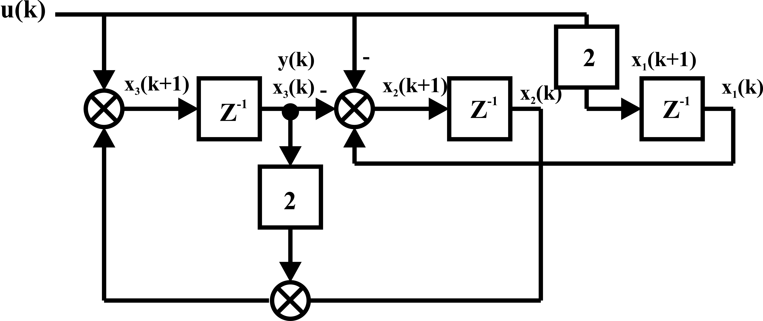




فراغ الحالة State Space
$$x_{1}(k+1)=2u(k)$$
$$x_{2}(k+1)=x_{1}(k)−x_{3}(k)−u(k)$$
$$x_{3}(k+1)=x_{2}(k)+2x_{3}(k)+u(k)$$
$$y(k)=x_{3}(k)$$

